Slide 1

CHÀO MỪNG QUÝ THẦY CÔ VỀ DỰ GIỜ

Slide 2

Thứ Năm ngày 7 tháng 11 năm 2024
Đạo đức:
Bài 9: Chăm sóc, giúp đỡ em nhỏ

Slide 3
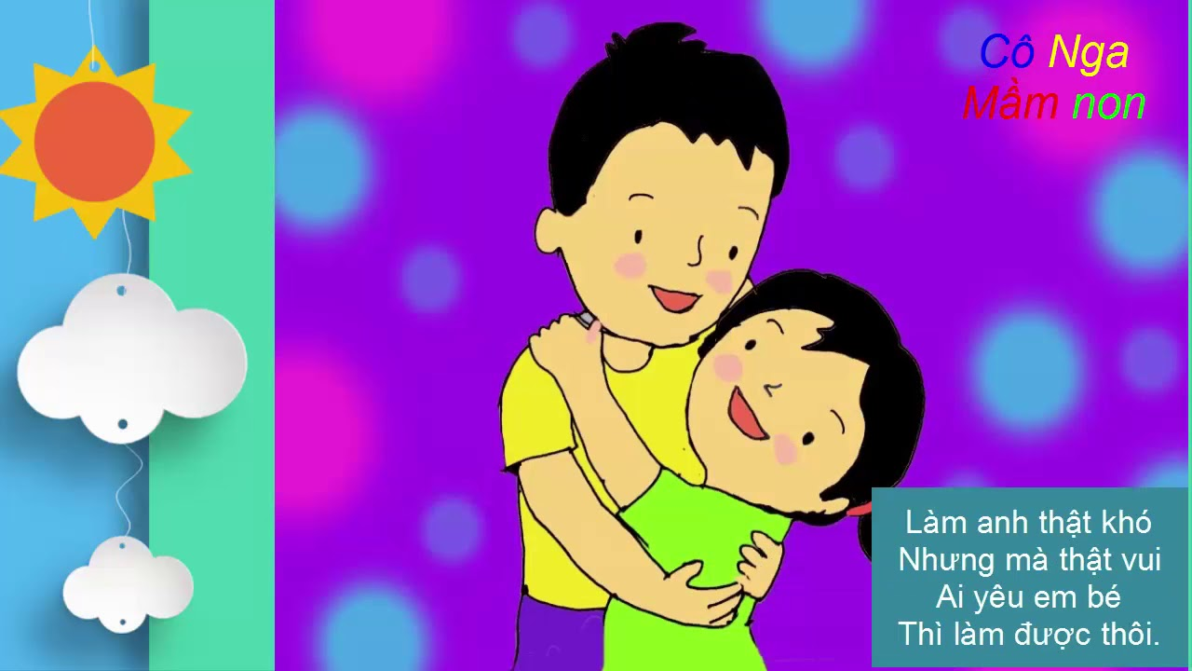


Khởi động
Bài hát: “Làm anh khó đấy”

Slide 4

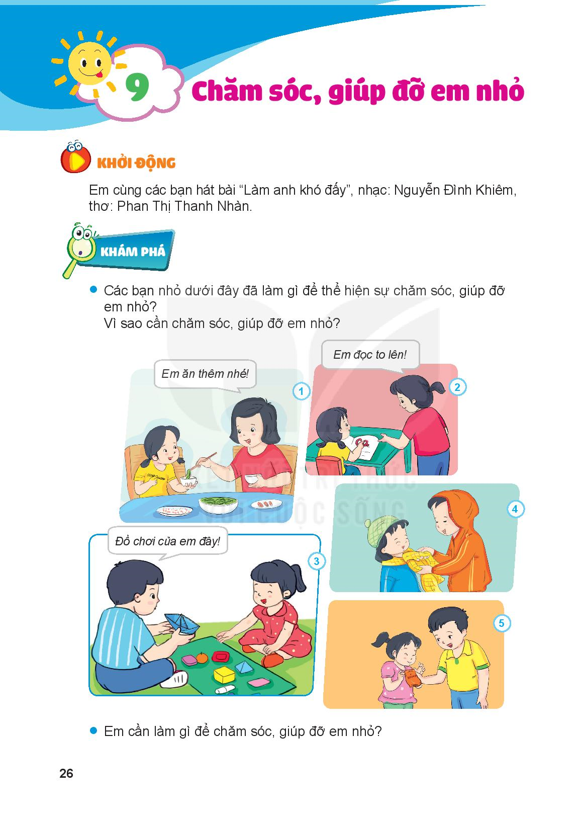
Khám phá
Các bạn nhỏ dưới đây đã làm gì để thể hiện sự chăm sóc, giúp đỡ em nhỏ?
Vì sao cần chăm sóc giúp đỡ em nhỏ?

Slide 5
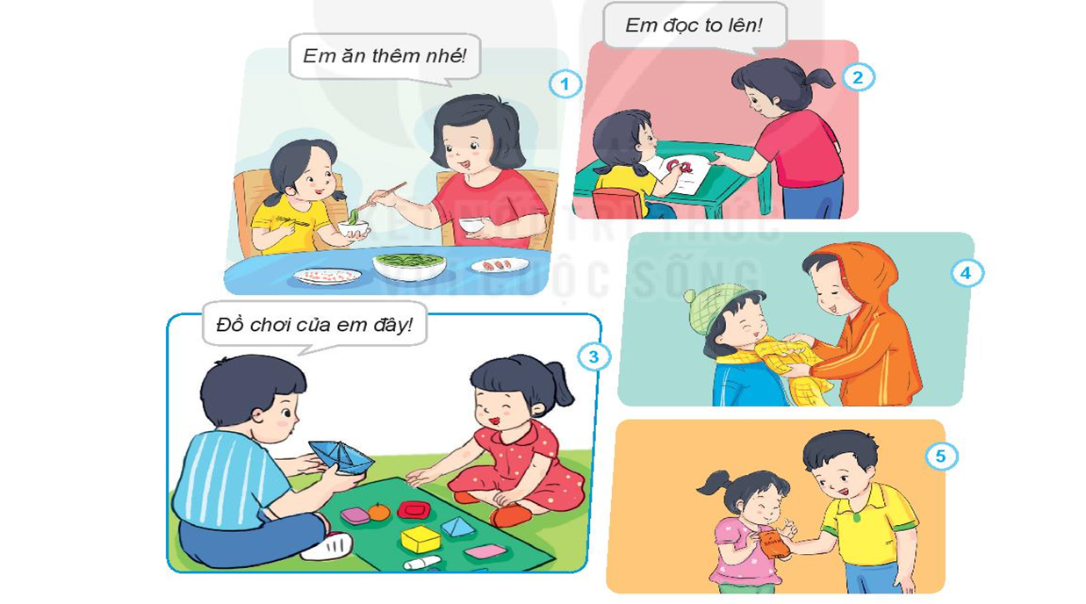
Khám phá
Tranh 2: Bạn dạy em đọc chữ.
Tranh 1: Bạn quan tâm, nhắc nhở em ăn nhiều thêm.
Tranh 4: Trời lạnh, bạn quàng khăn ấm cho em.
Tranh 3: Bạn đưa đồ chơi cho em.
Tranh 5: Bạn nhường em ăn bánh, kẹo.

Slide 6
Khám phá
Em cần làm gì để chăm sóc, giúp đỡ em nhỏ ?

Slide 7
Khám phá
Kết luận:
Chăm sóc, giúp đỡ em nhỏ là thể hiện tình yêu thương gia đình. Em cần chăm sóc, giúp đỡ em nhỏ bằng những việc làm phù hợp như: nhắc em giữ vệ sinh, ăn uống đầy đủ; dạy em cách chơi, giữ sức khỏe khi trời lạnh,…

Slide 8
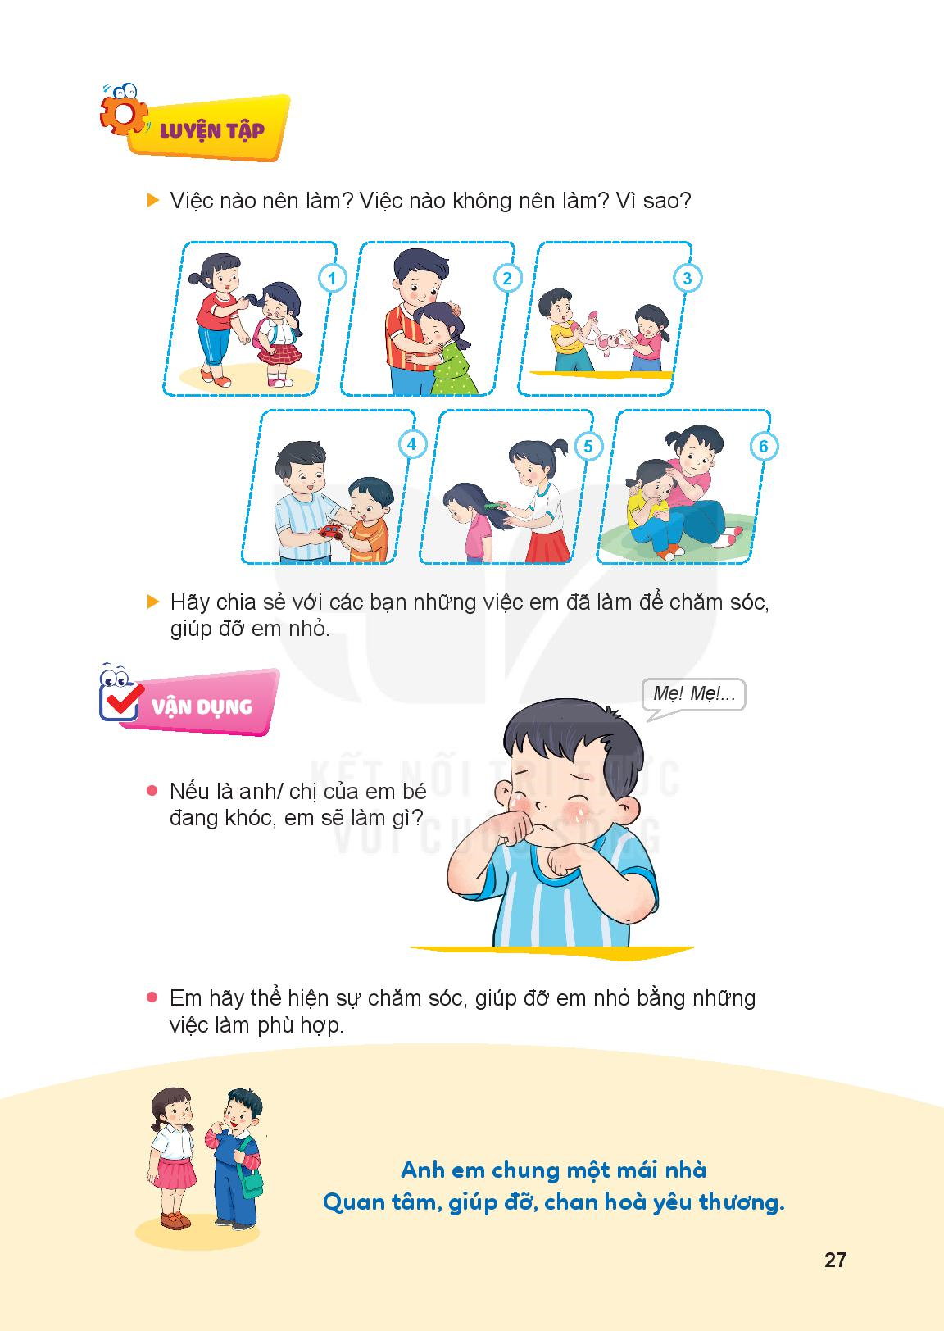
Luyện tập
Việc nào nên làm? Việc nào không nên làm? Vì sao?

Slide 9
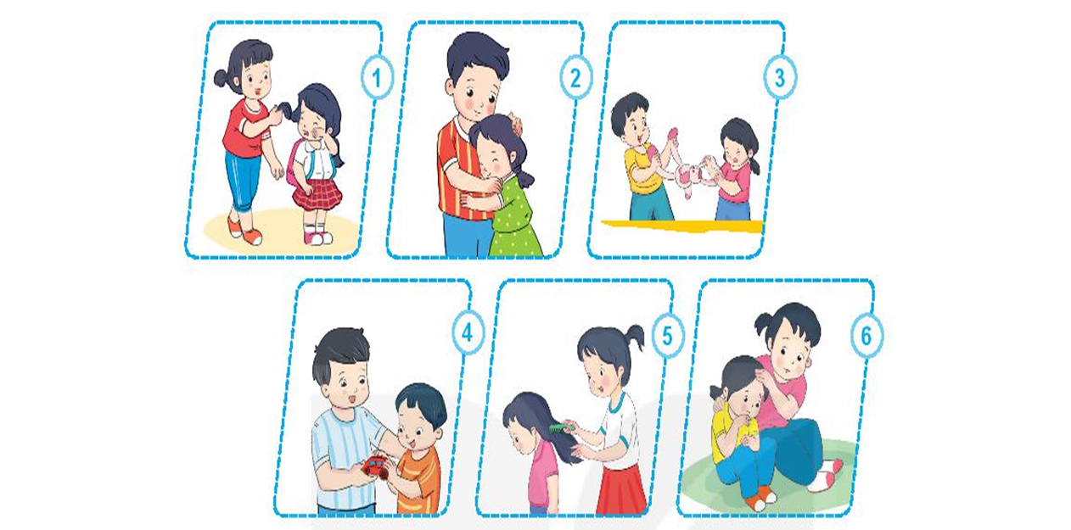
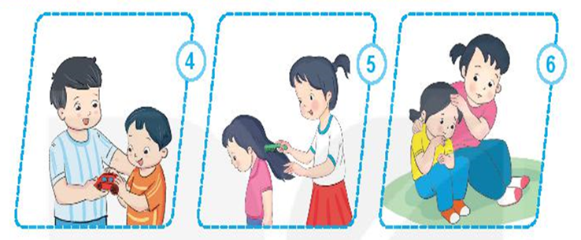
Luyện tập
Việc nên làm:
Tranh 2: Anh yêu thương, vỗ về em gái.
Tranh 4: Em thích chơi ô tô, anh nhường cho em chơi.
Tranh 5: Chị gái chải tóc cho em.
Tranh 6: Chị hỏi han, kiểm tra em xem có sốt không.

Slide 10
Luyện tập
Việc không nên làm:
Tranh 1: Chị trêu chọc, giật tóc làm em đau, em khóc rất to.
Tranh 3: Anh tranh giành đồ chơi của em.

Slide 11
Luyện tập
Hãy chia sẻ với các bạn những việc em đã làm để chăm sóc, giúp đỡ em nhỏ.

Slide 12
Vận dụng
Nếu là anh/ chị của em bé đang khóc, em sẽ làm gì ?
Mẹ!
+ Ôm em và dỗ dành em.
+ Bày những đổ chơi em thích để dỗ em.
+ Nếu em đói, lấy sữa hoặc bánh cho em ăn,...

Slide 13
Vận dụng
Em hãy thể hiện sự chăm sóc, giúp đỡ em nhỏ bằng những việc làm phù hợp.
Những cách thể hiện sự chăm sóc, giúp đỡ em nhỏ như: dỗ dành khi em khóc; nhường em đồ chơi đẹp, phần quà bánh; hỏi han, động viên khi em buồn; hướng dẫn em học bài, làm việc nhà;...

Slide 14

Vận dụng
Anh em chung một mái nhà
Quan tâm, giúp đỡ, chan hòa yêu thương.

Slide 15

Kính chúc quý thầy cô cùng gia đình luôn
mạnh khỏe và hạnh phúc

